Slide 1
МДОУ «Детский сад компенсирующего вида №111 «Медвежонок»
Г. Вологда
«Использование нетрадиционных техник рисования с детьми
с ограниченными возможностями здоровья»
Педагог-психолог: Ховрина К.И.

Slide 2
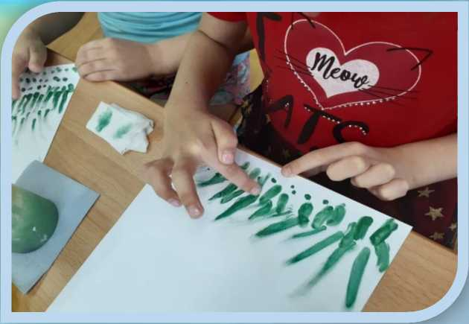
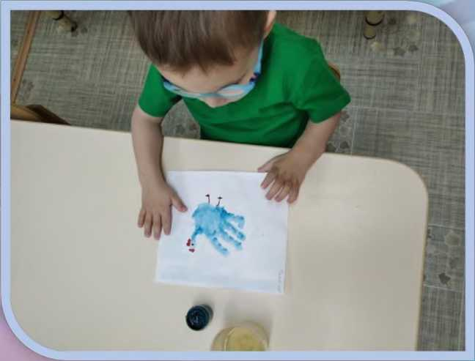
Ценность рисования пальцами, ладонями заключается в свободе от двигательных ограничений, от культурного влияния, от социального давления. Именно для детей с ОВЗ игры с красками служат профилактикой и коррекцией тревожности, социальных страхов, подавленности.

Slide 3
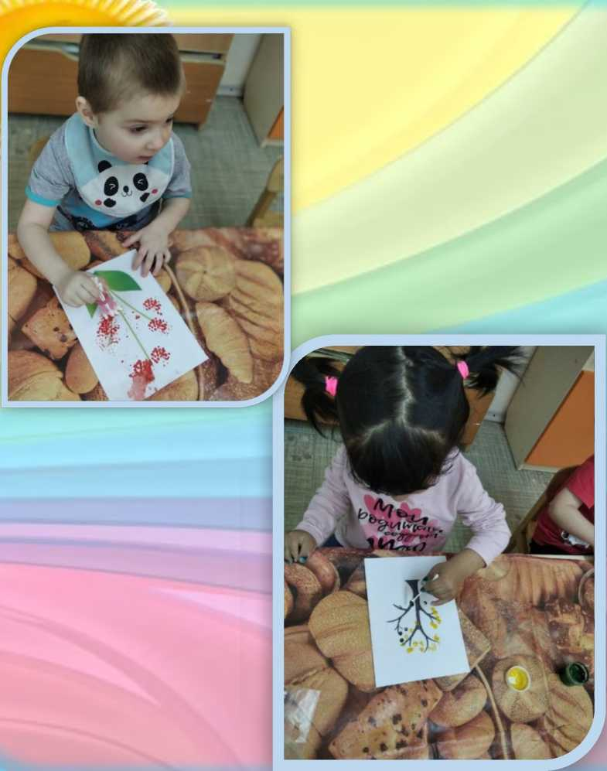
Детям очень нравится рисовать ватными палочками. Дети испытывают незабываемые эмоции, а по эмоциям можно судить о настроении ребенка, что его радует, что огорчает.

Slide 4
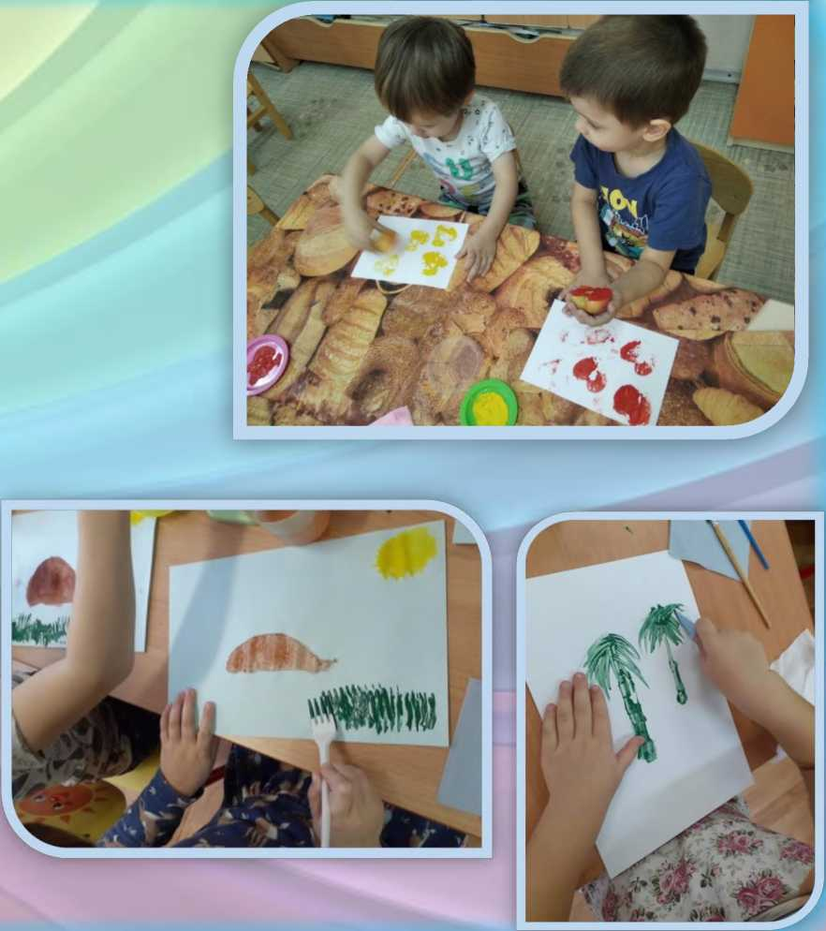
Необычное рисование дает толчок к развитию воображения, творчества,
самостоятельности, инициативы, проявлению индивидуальности. Нетрадиционные техники изображения требуют точного соблюдения последовательности производимых действий.

Slide 5
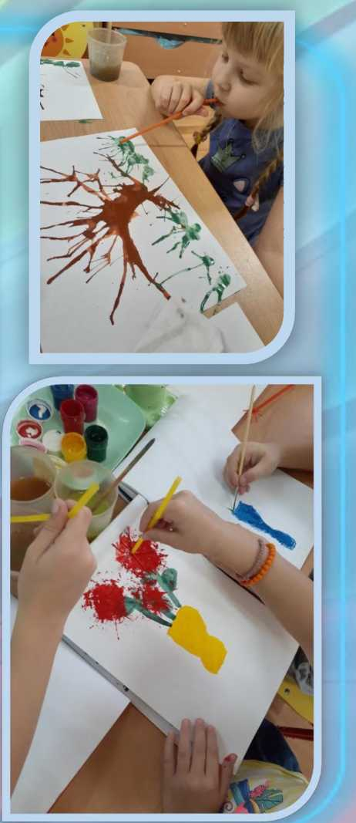
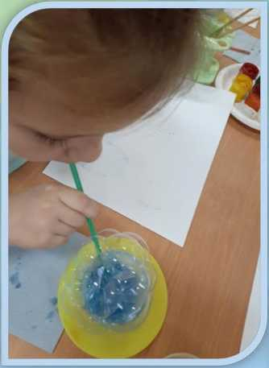
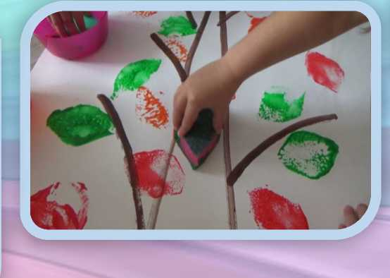
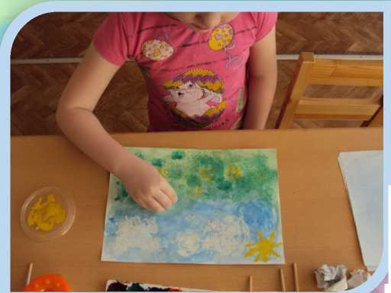
Рисование мятой бумагой, губками, коктейльными соломинками.
При рисовании соломинкой происходит дыхательная гимнастика, что очень важно для развития детей с ОВЗ.

Slide 6
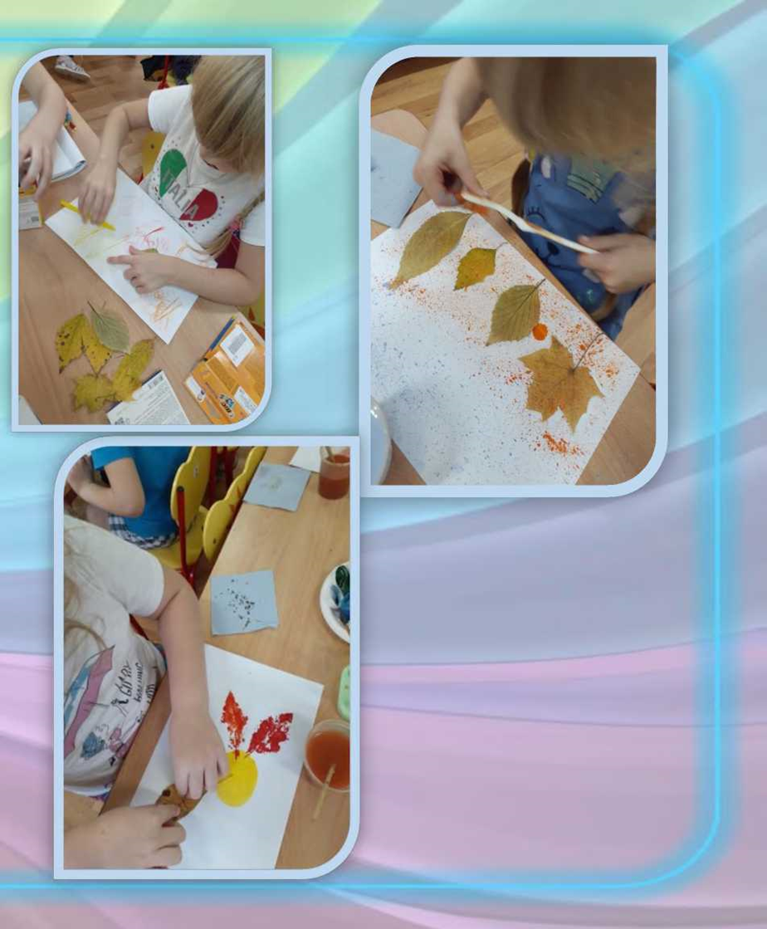
Рисование сухими листьями
Сухие листья приносят детям много радости, они натуральны, приятно пахнут, невесомы, хрупки, шершавы на ощупь.
Эта техника создания изображений подходит детям с выраженной моторной неловкостью, негативизмом, зажатостью, способствует процессу адаптации в новом пространстве, дарит чувство успешности.

Slide 7
Спасибо за внимание!

